Slide 1
TokoMart Indonesia
> Project Portofolio
Sales Dashboard & Trend Analysis
Rafly Sean Antonio
Data Analyst

Slide 2
TokoMart Indonesia
Stakeholder
> Project Portofolio
Dalam bisnis retail multi-cabang, performa penjualan antar cabang dan kategori sering kali tidak merata. Tanpa visibilitas data yang jelas, perusahaan berisiko kehilangan peluang pertumbuhan, salah alokasi stok, dan mengambil keputusan berdasarkan asumsi.
Dashboard ini dirancang untuk membantu manajemen mengidentifikasi cabang terbaik, kategori terlaris, area underperforming, serta peluang optimasi bisnis secara cepat dan akurat.
Ibu Ratna — Head of Commercial
Direksi (CEO, CFO, COO)

Slide 3
Product Category
> Project Portofolio
Electronics
Home & Living
Smartphone, Laptop, Tablet
Rp 1.2M – 9.5M
Volume rendah, revenue tinggi
Blender, Rice Cooker
Rp 250K – 1.2M
Seasonal (Lebaran peak)
Fashion
Beauty
Kemeja, Dress, Sepatu
Rp 350K – 850K
Volume tinggi, revenue sedang
Skincare, Lipstik, Parfum
Rp 150K – 550K
Volume tinggi, margin bagus

Slide 4
Masalah Utama
> Project Portofolio
Data terlambat 2–3 hari → keputusan stok Lebaran tidak bisa menunggu.
Tidak tahu cabang mana yang perform → dari 10 cabang, mana yang perlu tambahan investasi atau perhatian?
Tidak tahu timing promo optimal → promo sebaiknya dijalankan hari apa dan tanggal berapa?
Data mentah berantakan → banyak anomali dari sistem POS yang harus dibersihkan.

Slide 5
Business Question
> Project Portofolio
Cabang mana yang harus di-invest lebih, mana yang perlu di-investigate?
Stakeholder: Head of Commercial, CFO
Produk apa yang harus di-push menjelang Lebaran?
Stakeholder: Head of Commercial, COO
Kapan waktu promosi yang paling efektif untuk melakukan promo?
Stakeholder: Head of Commercial, CMO

Slide 6
Framework 1: Branch Segmentation
> Project Portofolio
Top Performer
Invest lebih — tambah stok & staff
Mid Performers
Maintain — monitor trend
Watchlist
Investigate — cari root cause
Underperformers
Action needed — fix atau reallocate

Slide 7
Framework 2: Product Dual Lens
> Project Portofolio
LENS | METRIC | IMPLIKASI BISNIS
Volume | Total Quantity | Drive foot traffic — harus selalu available
Value | Total Revenue | Drive revenue — margin tinggi, stok premium
> Produk dengan volume tinggi membantu menjaga aktivitas transaksi, sedangkan produk dengan revenue tinggi berperan penting dalam meningkatkan profitabilitas

Slide 8
Framework 3: Trend Analysis
> Project Portofolio
Pattern | Comparison | Implikasi
Weekend | Sabtu-Minggu vs Senin-Jumat | Staffing harus di-adjust
Payday | Tanggal 1-5 vs 6-31 | Timing promo optimal di awal bulan
> Melalui framework ini, didapatkan insight yang dapat membantu untuk menentukan penyesuaian staffing serta waktu pelaksanaan promosi agar lebih optimal dan tepat sasaran.

Slide 9
Key Findings & Rekomendasi
> Project Portofolio
Dari 5,098 baris data bersih — ini yang layak dipresentasikan ke direksi Senin pagi.
Weekend Boost
+35%
vs Weekday
Payday Boost
+30%
Tgl 1-5 vs Tgl 6-31
Gap Top-Bottom
23.8%
Jakarta Selatan vs Bandung
Electronic Revenue
78%
Total share

Slide 10
Key Findings
> Project Portofolio
Finding 1: Jakarta South Memimpin
Rp 2.89 B
Total sales tertinggi. Bandung Main terakhir (Rp 2.33B). Gap 23.8%.
Finding 2: Electronics = 78% Revenue
78%
Volume lebih rendah dari Fashion, tapi harga per unit jauh lebih tinggi.
Finding 3: Weekend Boost +35%
Rp 71M/day
vs weekday Rp 52M/day. Konsisten sepanjang 15 bulan.
Finding 4: Payday Effect +30%
Rp 72M/day
Tanggal 1-5 vs Rp 55M/day tanggal 6-31.

Slide 11
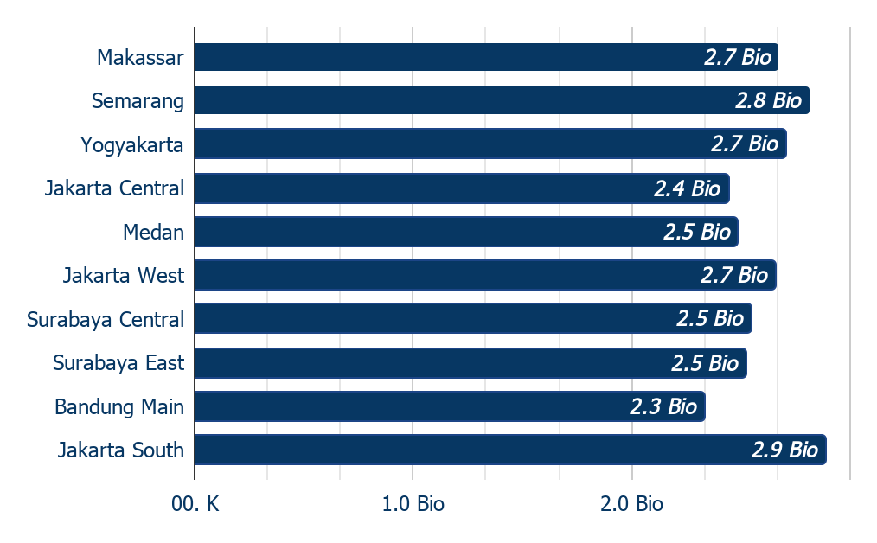
Dashboard
> Project Portofolio
Revenue per Branch
Jakarta South memimpin, Bandung Main di posisi terakhir. Gap 23.8% — cukup signifikan untuk di-investigate.

Slide 12
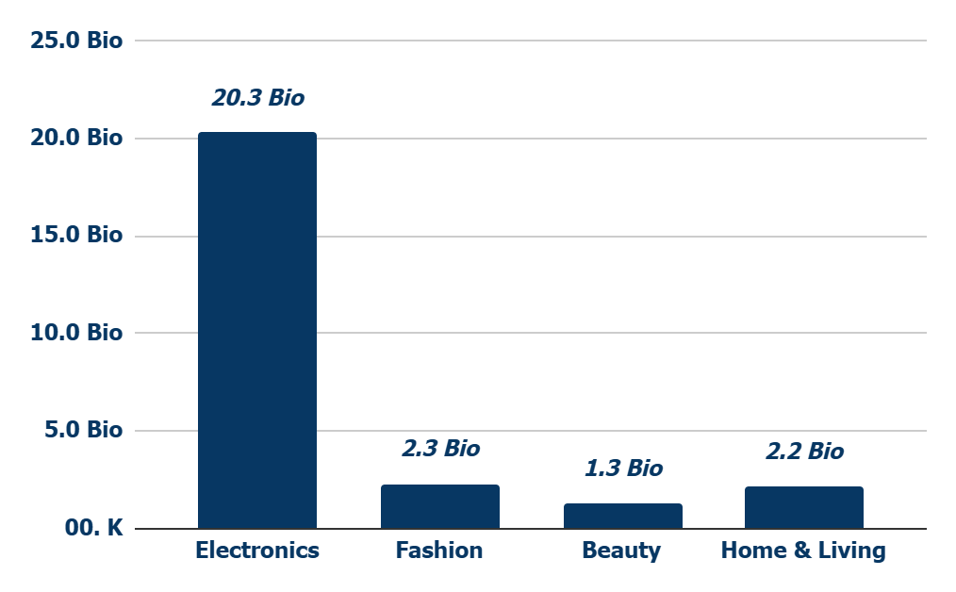
Dashboard
> Project Portofolio
Revenue per Branch
Kategori Electronics mendominasi revenue sebesar 20.3 Bio, jauh di atas kategori lainnya. Fashion dan Home & Living berada di kisaran 2.2–2.3 Bio, sedangkan Beauty terendah dengan 1.3 Bio. Ini menunjukkan kontribusi revenue sangat terkonsentrasi pada Electronics, sehingga bisnis cukup bergantung pada satu kategori utama.

Slide 13
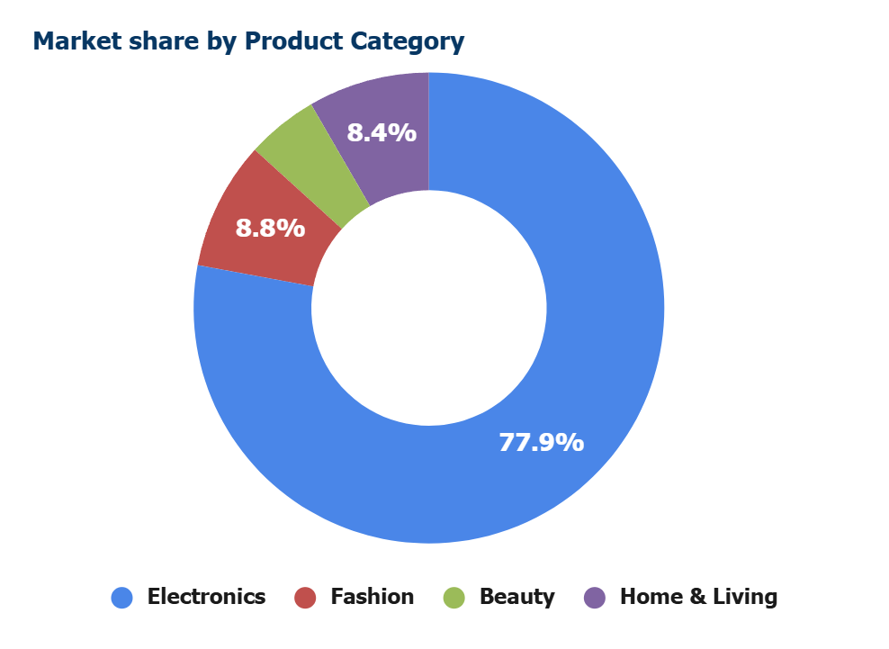
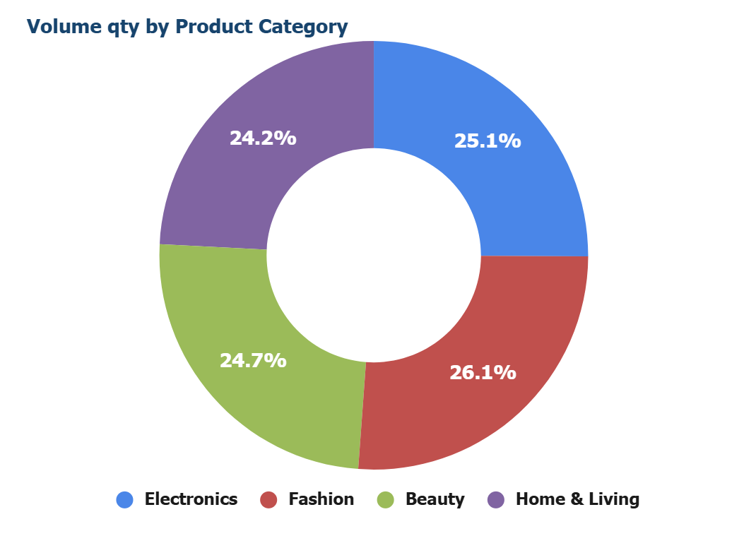
Dashboard
> Project Portofolio
Product Category
Electronics dominasi revenue karena harga per unit tinggi (Rp 1.2M–9.5M).
By volume, 4 kategori hampir merata. Fashion sedikit memimpin — ini yang drive foot traffic.

Slide 14
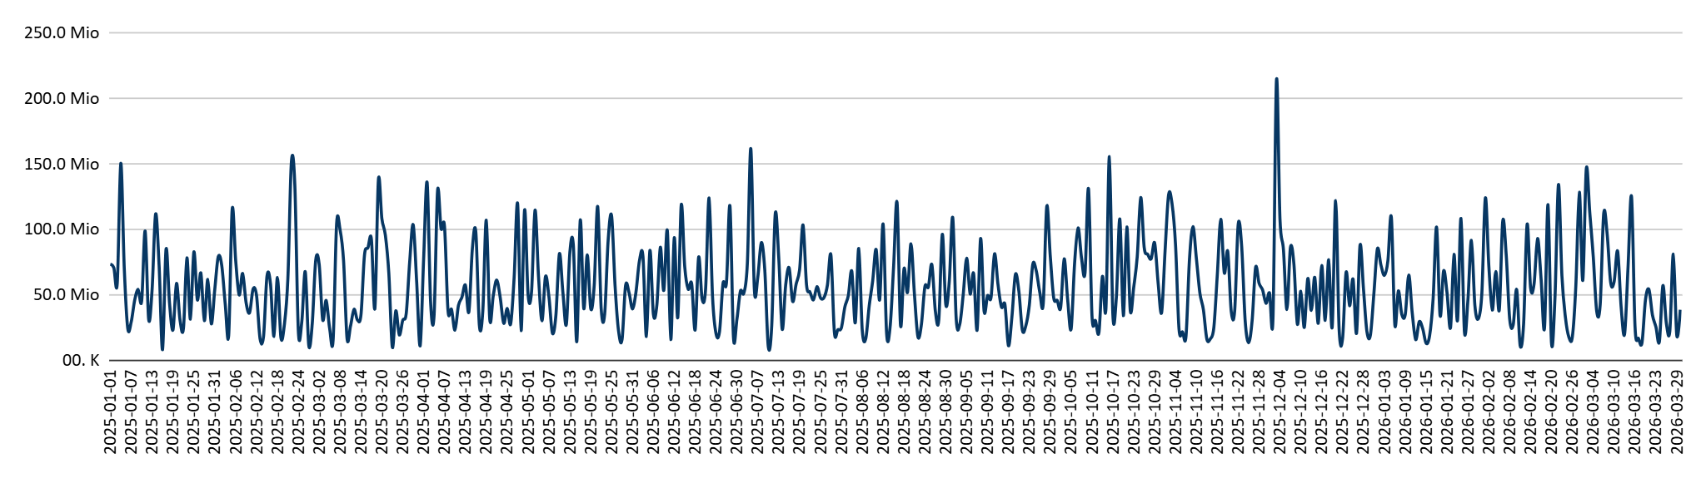
Dashboard
> Project Portofolio
Product Category
Penjualan harian relatif stabil namun sangat fluktuatif. Beberapa spike besar menunjukkan adanya momentum penjualan tinggi, sementara tidak ada tren growth jangka panjang yang kuat.

Slide 15
Recommendation
> Project Portofolio
Top Branch
Jakarta South
Total Sales
26.1 Bio
Top Product
Electronics
Prioritaskan Stok & Staff di Jakarta South + Weekend
Jakarta South konsisten #1. Weekend +35%. Tambah stok Electronics di Jakarta South untuk weekend menjelang Lebaran. Tambah 1-2 staff Sabtu-Minggu di cabang top 3.
Total Quantity
15,325
Jalankan Promo Tanggal 1-5 (Payday Window)
Payday +30%. Promo di tanggal 1-5 amplify spending yang sudah tinggi. Fokus Fashion & Beauty (volume driver). Electronics nggak perlu di-promo.
Investigate Bandung Main
Average Trx
5.1 Mio
Gap 23.8% dari top. Jangan langsung tutup — cari root cause. Kemungkinan: lokasi, staffing, atau demand area.

Slide 16
Executive Summary
> Project Portofolio
TokoMart Q1 2025 – Q1 2026 Performance Summary
Rp 26.07B total revenue dari 5,098 transaksi bersih
Jakarta South #1 (Rp 2.89B), Bandung Main #10 (Rp 2.33B) — gap 23.8%
Electronics = 78% revenue meski volume lebih rendah
Weekend +35%, Payday +30% — predictable dan actionable
3 rekomendasi: stok weekend, promo tgl 1-5, investigate Bandung

Slide 17
Thank you.
> Project Portofolio
rseanantonio@gmail.com

Slide 18
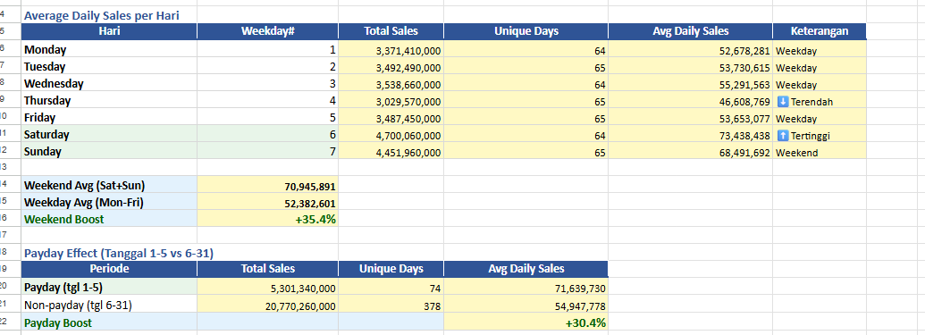
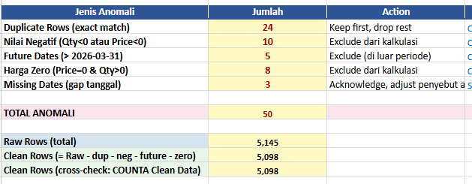
Appendix

Slide 19
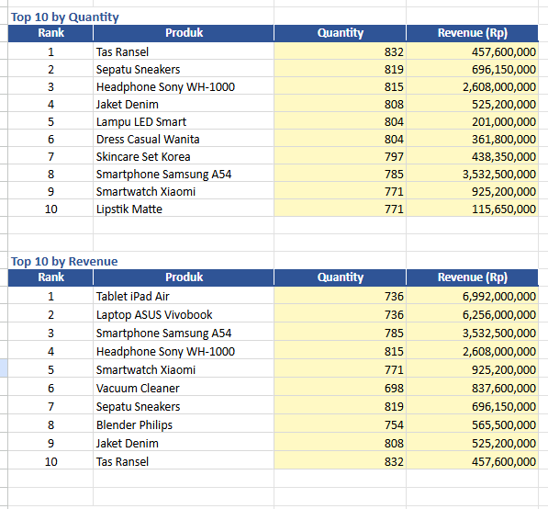
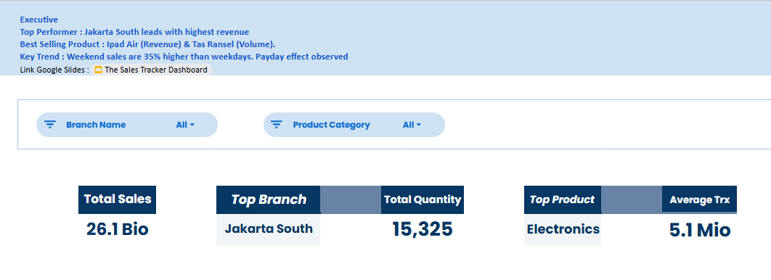
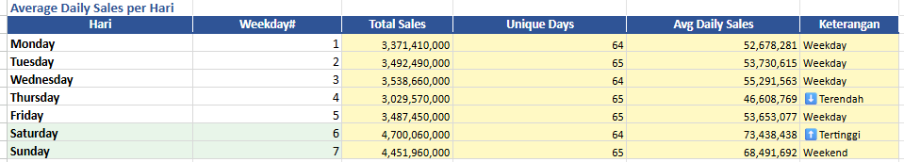
Appendix

Slide 20
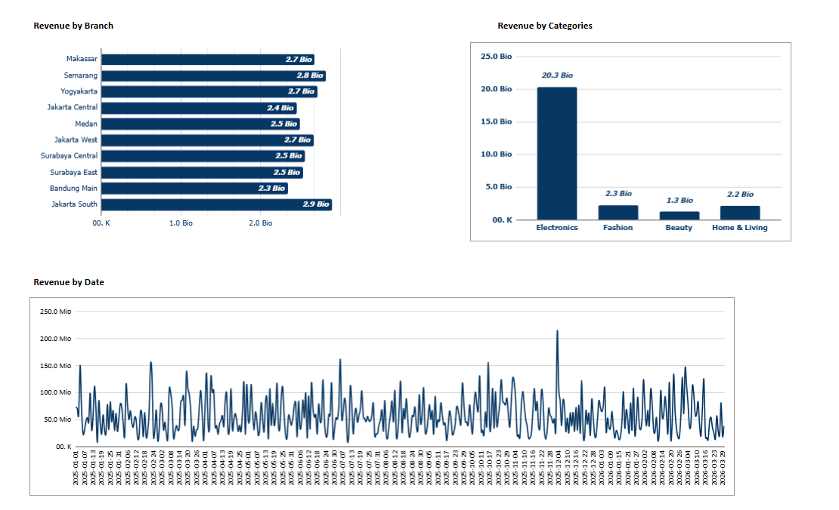
Appendix

